Slide 1
УПРАВЛІННЯ ВИТРАТАМИ
Циклова комісія економічних дисциплін, менеджменту та туризму

Slide 2
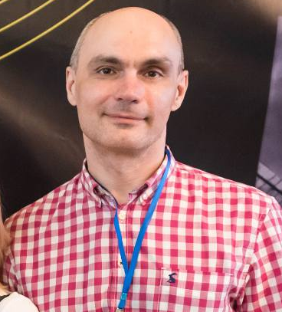
ВИКЛАДАЧ КУРСУ
Олійник Олександр Миколайович,
кандидат філософських наук, доцент кафедри бізнес-адміністрування і менеджменту ЗЕД Запорізького національного університету,
викладач-методист, вчитель вищої категорії

Slide 3
Витрати –
це зменшення економічних вигод у вигляді вибуття активів або збільшення зобов'язань, яке призводить до зменшення власного капіталу (за винятком зменшення капіталу за рахунок його вилучення або розподілу власниками).

Slide 4
Метою дисципліни Управління витратами
є надання знань про закономірності формування витрат за видами, носіями, центрами відповідальності, особливості управління витратами, їх функції, засоби, методи в умовах ринкової економіки.

Slide 5
Завданнями дисципліни є
:
- вивчення сутності, основних завдань та ролі управління витратами в сучасних умовах господарювання;
- вироблення у студентів навичок прогнозної оцінки і поточного планування витрат; - набуття практичних навиків з управління витратами у практичній діяльності.

Slide 6
знати:
- поняття та класифікацію витрат;
- базові поняття й визначення що стосуються управління витрат на підприємстві;
- роль та значення управління витратами для розвитку суспільного виробництва, їх
особливості в народному господарстві;
- Законодавчу базу в Україні, що регулює використання ресурсів і товарно-
матеріальних цінностей, а також якість і ефективність виробничого процесу;
- основні риси, властивості, принципи, методи та механізми управління витратами; - загальні закономірності планування, прогнозування, нормування витрат;
- облік, аналіз та контроль витрат як функції управління, що забезпечують
підвищення якості і ефективності виробничого процесу;
- складати кошторис витрат на підприємстві;
- методологію обчислення собівартості продукції (послуг);
- роль та основні засади застосування методів управління витратами; - особливості стратегісного управління витратами.

Slide 7
вміти:
- виявляти фактори, що зумовлюють рівень витрат, обчислювати їх величину за
видами, місцями та носіями;
- аналізувати вплив структури і динаміки витрат на прибуток підприємства;
- систематизувати знання з концептуальних основ управління витратами на
сучасних підприємствах;
- формулювати визначення основних понять;
- аналізувати фактори, що впливають на прийняття управлінських рішень при
формуванні витрат на підприємстві;
- здійснювати калькулювання в багато продуктовому виробництві; - обчислювати собівартість одиниці продукції;
- застосовувати стратегічні методи управління витратами.

Slide 8
Інтегральна компетентність
здатність вирішувати типові спеціалізовані задачі та практичні проблеми у сфері менеджменту або у процесі навчання, що вимагає застосування положень і методів соціальних та поведінкових наук, та може характеризуватися певною невизначеністю умов; нести відповідальність за результати своєї діяльності; здійснювати контроль інших осіб у визначених ситуаціях.

Slide 9
Загальні компетентності:
Здатність застосовувати знання в практичних ситуаціях.
Здатність використовувати інформаційні та комунікаційні технології.
Здатність до пошуку, оброблення та аналізу інформації з різних джерел.

Slide 10
Зміст курсу
Змістовий модуль 1. Загальна характеристика витрат. Теоретичні та методологічні основи управління витратами
1 Сутність, значення, класифікація та основна характеристика витрат
2 Особливості система управління витратами. Теоретичні засади
управління ресурсами і витратами.
3 Формування витрат за місцями і центрами відповідальності
4 Технологія прийняття господарських рішень в системі управління витратами
5 Кошторис витрат, методика складання кошторису
6 Методологія розрахунку собівартості продукції (послуг)
Змістовий модуль 2. Система стратегічного управління витратами
7 Облік і аналіз витрат
8 Планування, нормування і контроль витрат
9 Аналіз системи "витрати-випуск-прибуток".
10 Особливості управління витратами за видами економічної діяльності
11 Система стратегічного управління витратами

